Slide 2
Административно – территориальное деление муниципального образования «Подпорожский муниципальный район Ленинградской области»

Slide 5
Что такое отчёт для граждан? Основные понятия.

Slide 7
Участие граждан в бюджетном процессе

Slide 8
Этапы составления бюджетной отчётности

Slide 9
Основные направления бюджетной и налоговой политики

Slide 10
Основные показатели социально - экономического развития Подпорожского муниципального района

Slide 11
Бюджет Подпорожского муниципального района на 2024-2026 годы утверждён решением Совета депутатов от 18.12.2026г. № 224

Slide 13
Доходы бюджета - это поступающие в бюджет денежные средства

Slide 14
Деятельность Администрации Подпорожского муниципального района, влияющая на рост доходов бюджета района

Slide 15
Доходы бюджета района (тыс. руб.)

Slide 16
Основные налоговые доходы (тыс. руб.)

Slide 17
Неналоговые доходы (тыс. руб.)

Slide 18
Межбюджетные трансферты (тыс.руб.)

Slide 19
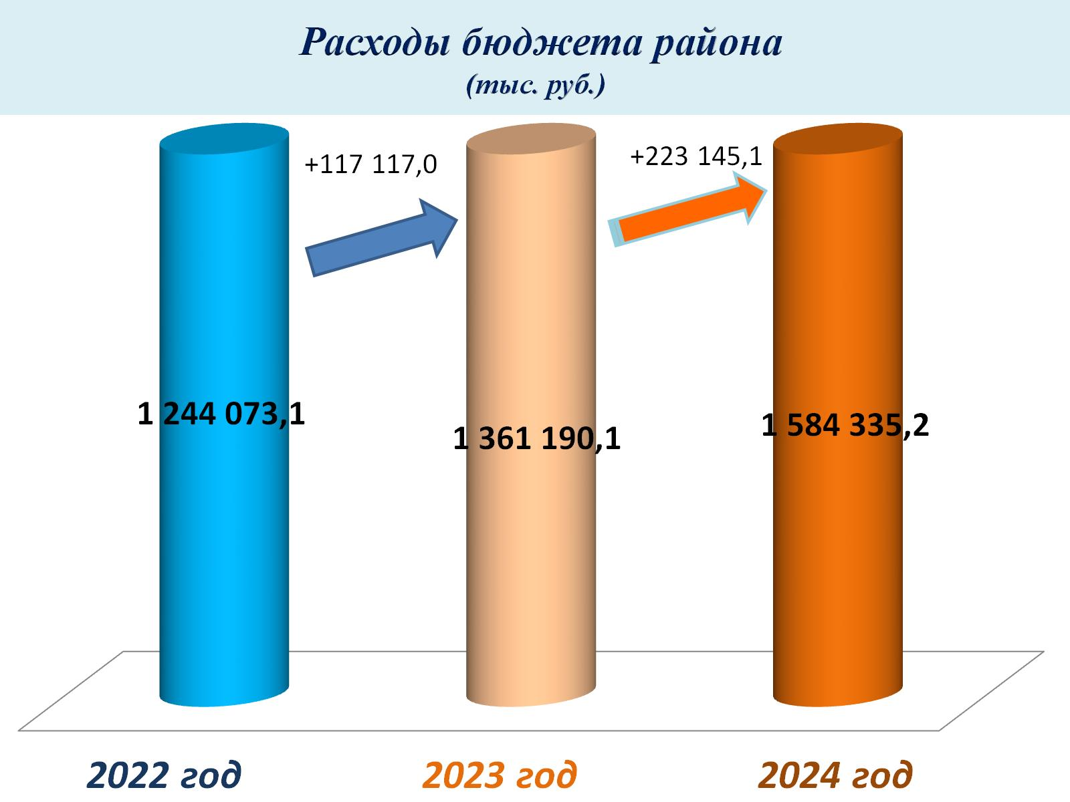
Расходы бюджета района (тыс. руб.)

Slide 20
Удельный вес расходов района по источникам финансирования

Slide 21
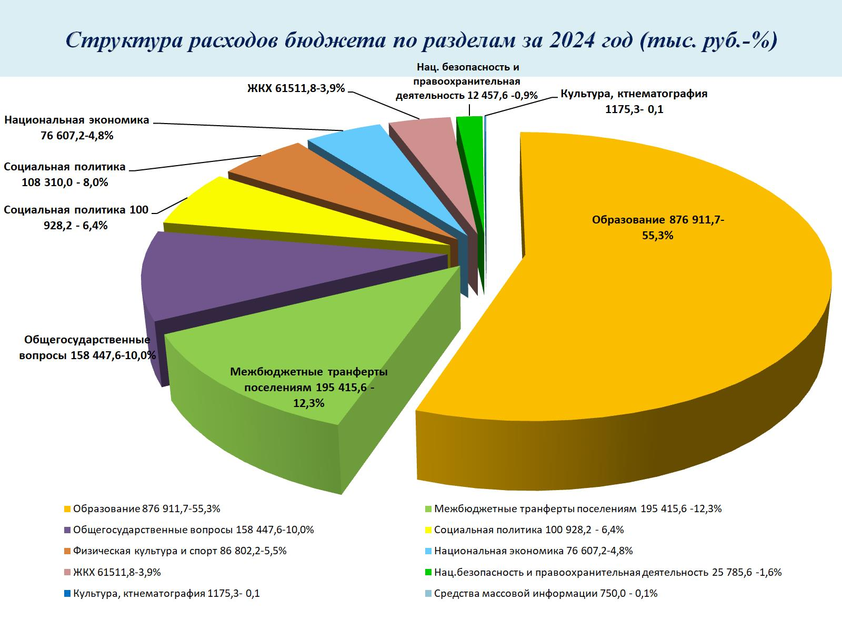
Структура расходов бюджета по разделам за 2024 год (тыс. руб.-%)

Slide 22
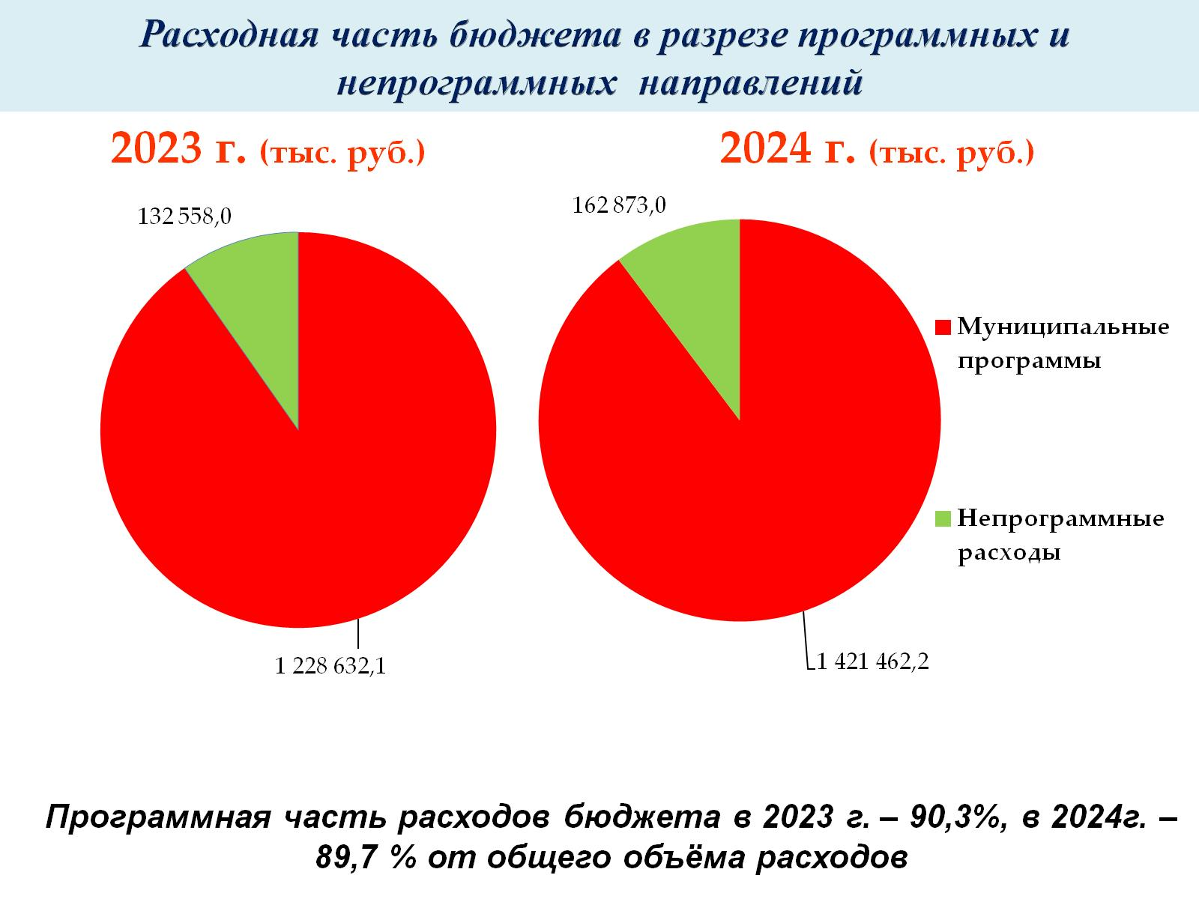
Расходная часть бюджета в разрезе программных и непрограммных направлений

Slide 23
Эффективность реализации муниципальных программ в 2024 году план/факт (тыс. руб.-%)

Slide 24
Эффективность реализации муниципальных программ в 2024 году план/факт (тыс. руб.-%)

Slide 25
Исполнение муниципальной программы «Организация транспортного обслуживания населения"

Slide 26
Исполнение муниципальной программы «Современное образование Подпорожского района»

Slide 27
Финансирование ключевых мероприятий в 2024 году (за счёт всех источников, тыс. руб.)

Slide 28
Развитие дошкольного образования

Slide 29
Развитие общего образования

Slide 30
Развитие дополнительного образования

Slide 31
«Развитие системы отдыха, оздоровления, занятости, детей, подростков и молодежи»

Slide 32
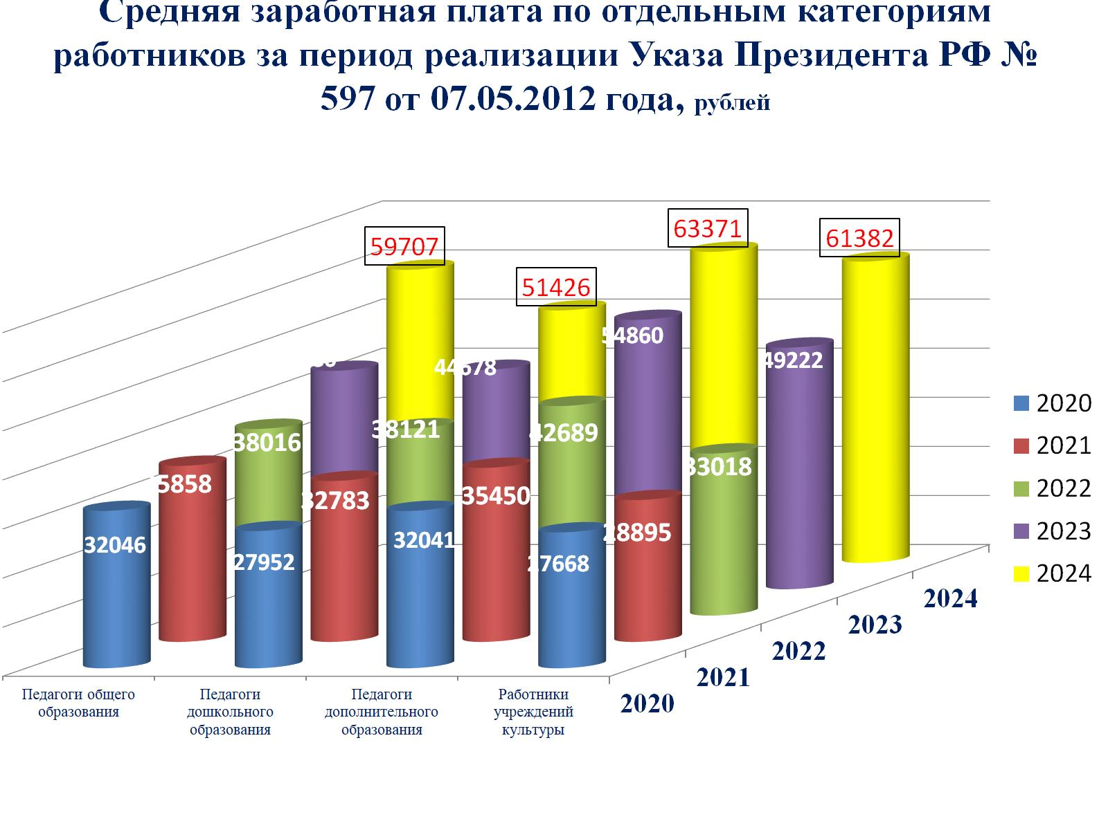
Средняя заработная плата по отдельным категориям работников за период реализации Указа Президента РФ № 597 от 07.05.2012 года, рублей

Slide 33
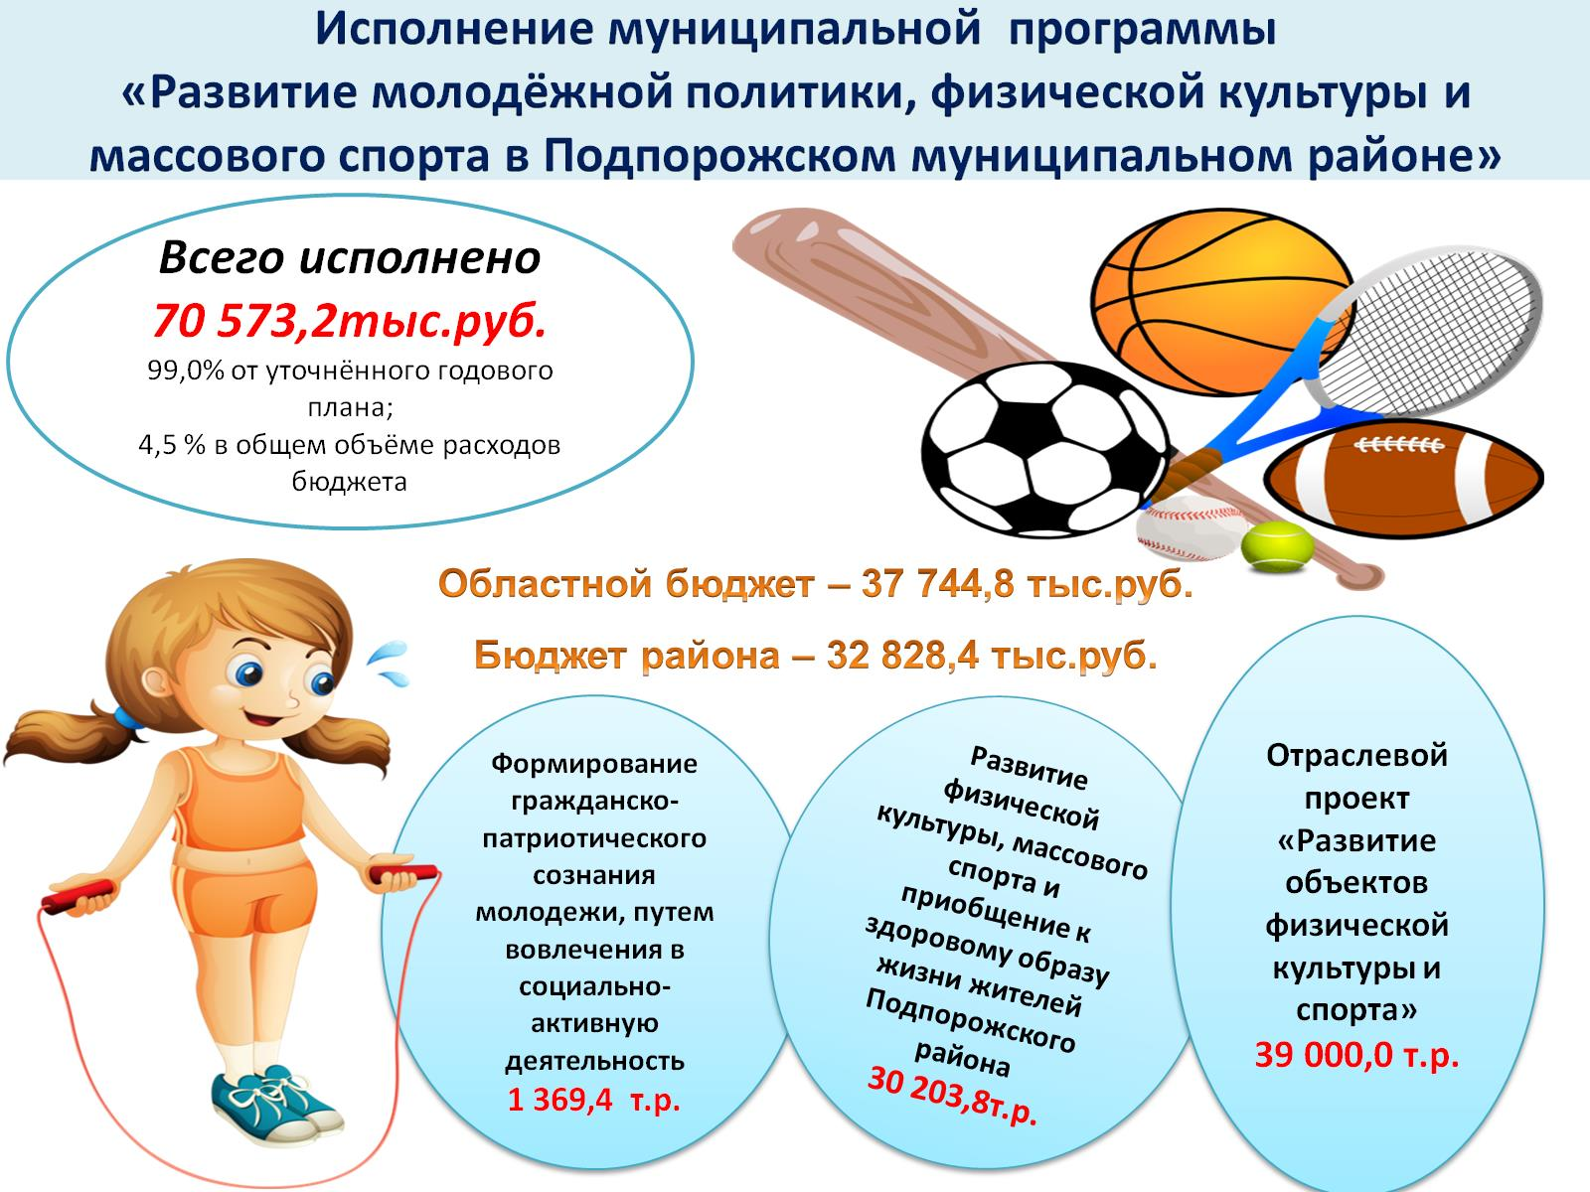
Исполнение муниципальной программы «Развитие молодёжной политики, физической культуры и массового спорта в Подпорожском муниципальном районе»

Slide 34
«Развитие молодёжной политики, физической культуры и массового спорта в Подпорожском муниципальном районе»

Slide 35
Исполнение муниципальной программы «Экономическое развитие Подпорожского муниципального района»

Slide 36
«Экономическое развитие Подпорожского муниципального района»

Slide 37
Исполнение муниципальной программы «Управление муниципальными финансами и муниципальным долгом Подпорожского муниципального района»

Slide 38
«Управление муниципальными финансами и муниципальным долгом Подпорожского муниципального района» МБТ предоставленные бюджетам поселений района в 2024 году

Slide 39
«Управление муниципальными финансами и муниципальным долгом Подпорожского муниципального района» МБТ предоставленные бюджетам поселений района в 2024 году

Slide 40
Исполнение муниципальной программы «Безопасность Подпорожского муниципального района»

Slide 41
Исполнение муниципальной программы «Устойчивое общественное развитие Подпорожского муниципального района»

Slide 42
Исполнение муниципальной программы «Социальная поддержка отдельных категорий граждан Подпорожского муниципального района»

Slide 43
Исполнение муниципальной программы «Энергосбережение и повышение энергетической эффективности в муниципальных учреждениях»

Slide 44
Исполнение муниципальной программы «Управление муниципальной собственностью и земельными ресурсами Подпорожского муниципального района»

Slide 45
Непрограммные расходы Подпорожского муниципального района в 2024 году

Slide 46
Динамика дефицита (профицита) бюджета Подпорожского муниципального района (тыс. руб.)

Slide 47
Муниципальный долг бюджета района (тыс. руб.)

Slide 48
Дополнительная информация

Slide 49
Комитет финансов АМО «Подпорожский муниципальный район»

